Slide 1

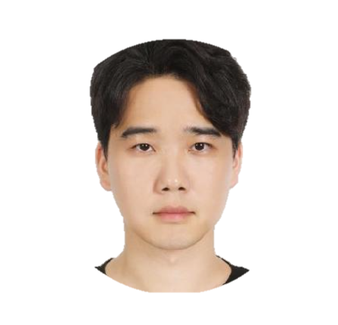

이홍구
안준웅
쉬는 시간
Project!!

Slide 2
목차
목표
2. 기획 배경
3. 차별화 기능
4. 추진 계획
5. 개발 결과

Slide 3
쉬는 시간의 목표
당신만의
식처(쉬는 공간) 를
찾아 줄 수 있는 쉬는 시간되고 싶습니다.

Slide 4
쉬는 시간의 기획 배경
Q
어떤 곳이 안식처(쉬는 공간)일까 ?

Slide 5
1. 热(핫)한 지역의 매물
65%
전년 동월 대비 매매 건수로 매매 활성도를 그래프로 보여주고 높은 활성도의 매매물을 추천해주는 서비스
67%
46%
사람이 많이 모이는 곳은 곧 사람에게 최적의 장소

Slide 6
2. 지역치안 지수가 높은 지역
치안 지수
저희만의 치안 지수 계산법으로 지역의 치안 지수를 그래프로 보여주고, 분석한 내용을 알려주는 서비스
75%
마음 놓고 쉴 수 있는 장소

Slide 7
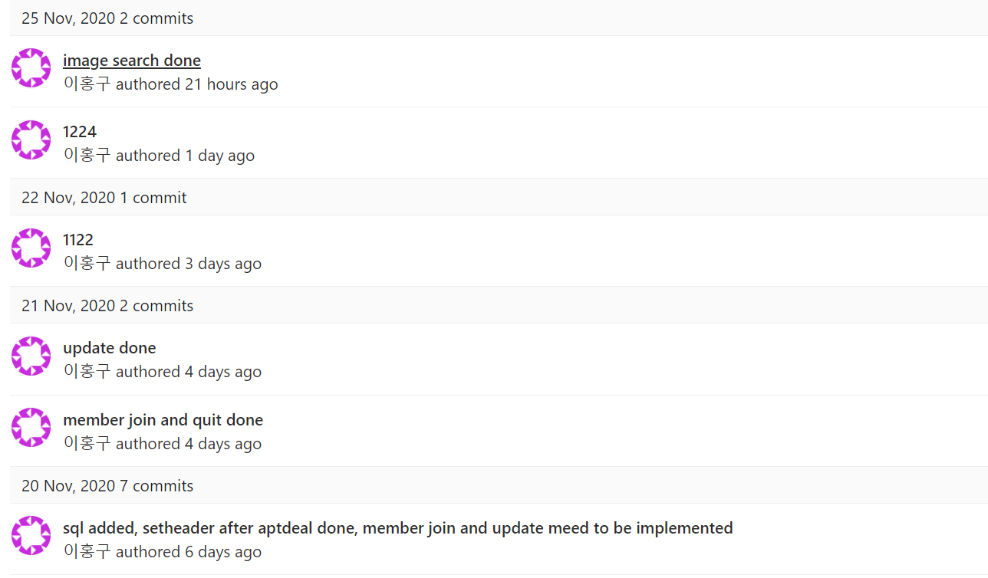
쉬는 시간의 추진 계획

Slide 8
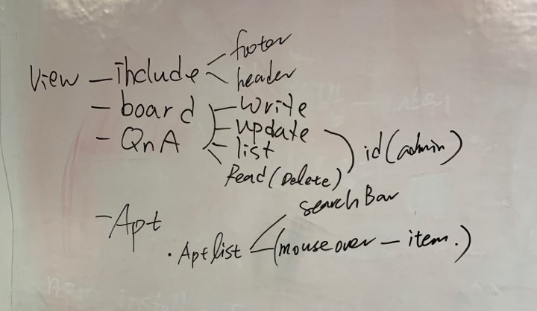
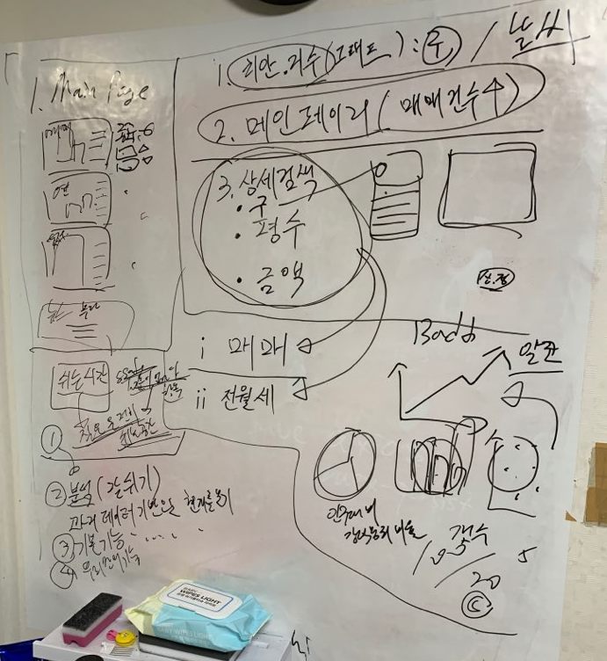
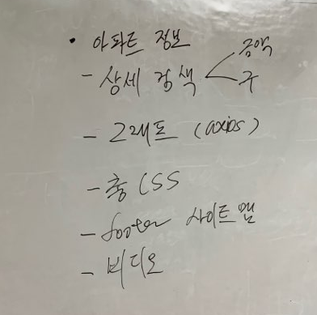
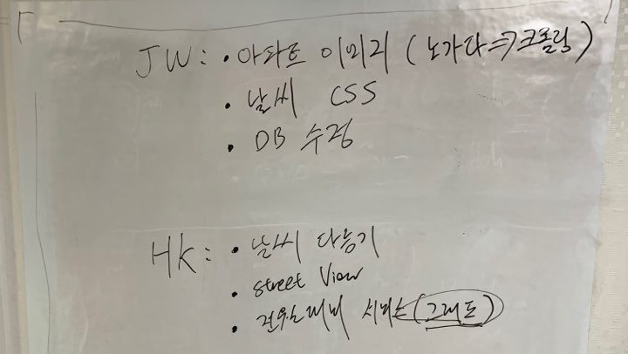
쉬는 시간의 추진 계획
11월19일
11월24일
11월22일
11월25일

Slide 9
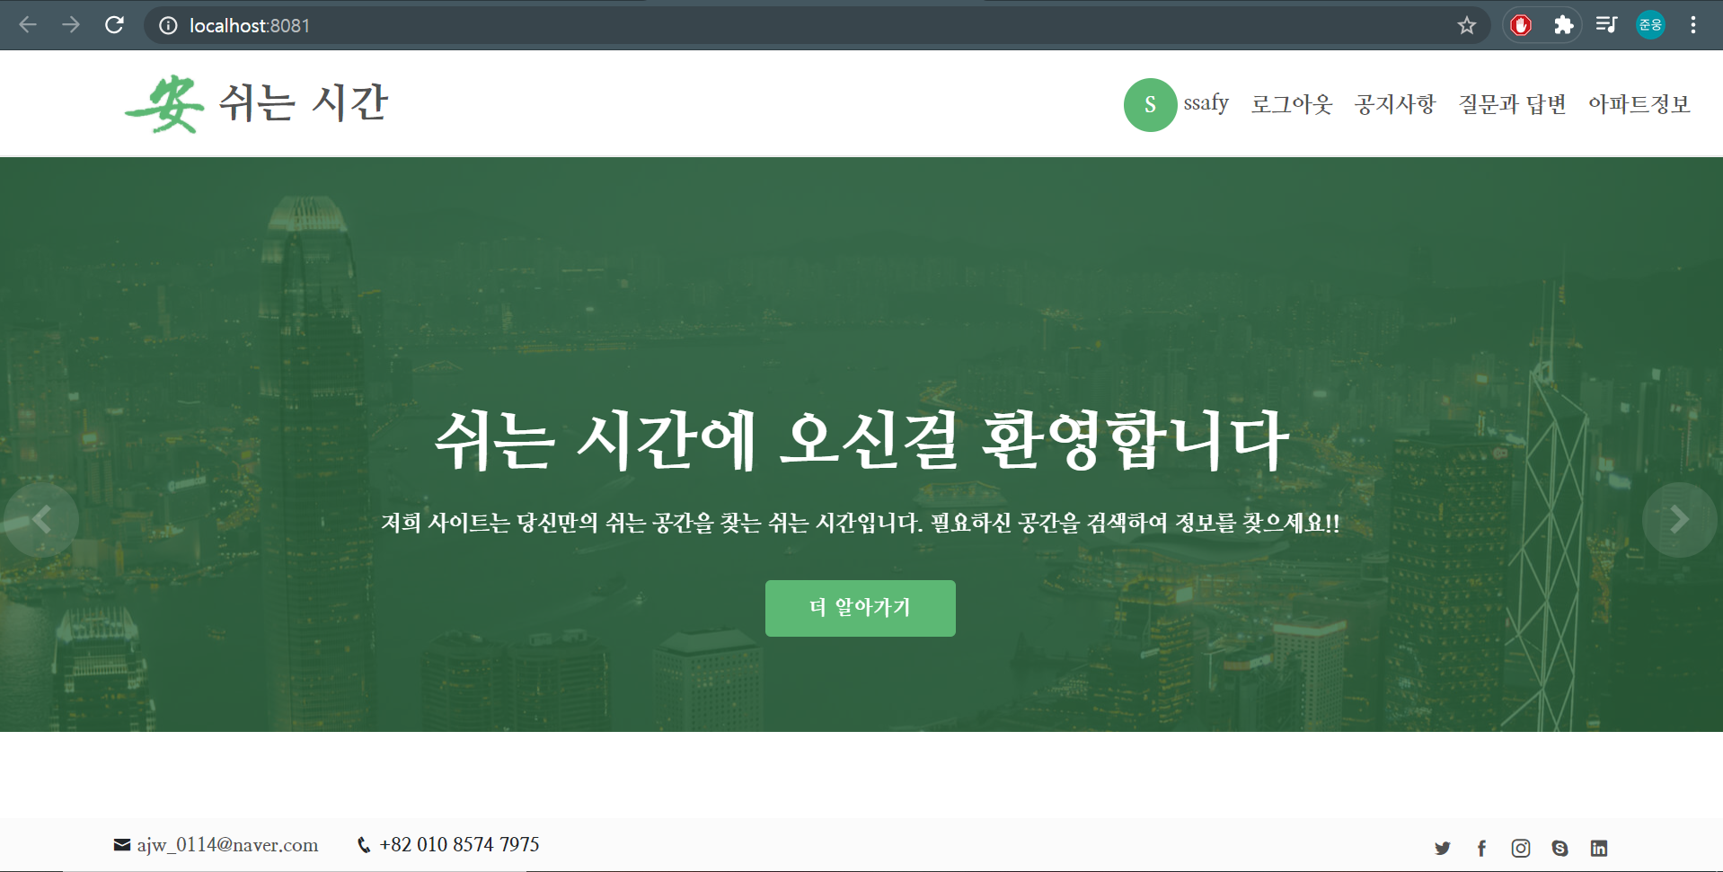
쉬는 시간의 개발 결과
개발 결과를 보여드리겠습니다!

Slide 10
쉬는 시간
!!!!!!감사합니다!!!!!!

